Slide 1
THIẾT KẾ VI MẠCH ỔN ÁP TUYẾN TÍNH LDO VỚI ĐÁP ỨNG DẢI TẢI RỘNG
TRÊN CÔNG NGHỆ CMOS 180NM
LÊ MINH HIỂN
20/09/2026

Slide 2
Thiết kế mạch ổn áp tuyến tính LDO
Bản chất: Là một bộ đệm điện áp tương tự cải tiến từ mạch source-follower truyền thống, bổ sung vòng hồi tiếp âm cục bộ tốc độ cao.
Đặc tính trở kháng: Ép trở kháng ngõ ra xuống mức rất thấp, khắc phục hiện tượng trôi/sụt áp khi có tải.
4 ưu điểm kỹ thuật cốt lõi:
Trở kháng ra nhỏ: Giữ ổn định mức áp ngõ ra khi kết nối tải.
Khả năng cấp dòng cao: Có thể kéo/cấp tải dòng lớn mà không làm biến dạng áp.
Tương thích nguồn thấp: Tận dụng tối đa khoảng điện áp hoạt động (headroom).
Băng thông cực cao: Tần số đáp ứng rộng, xử lý tín hiệu và triệt tiêu nhiễu tần số cao.

Slide 3
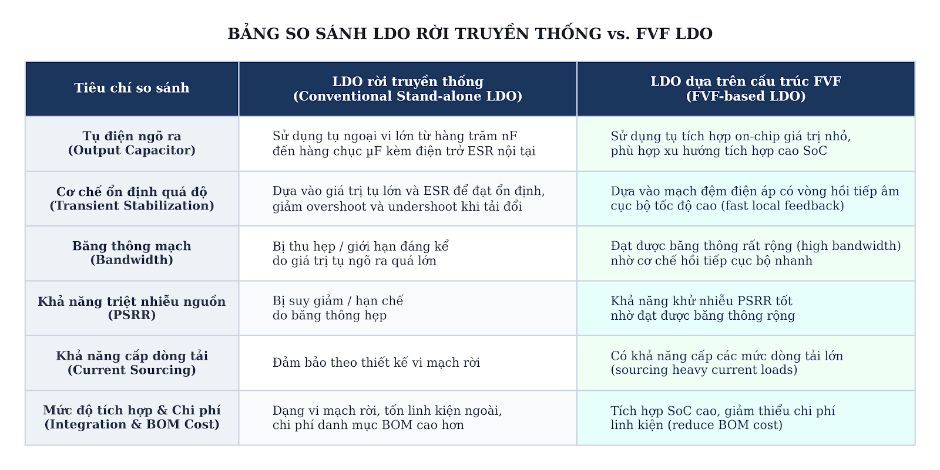
Thiết kế mạch ổn áp tuyến tính LDO

Slide 4
Thiết kế mạch ổn áp tuyến tính LDO
Mục tiêu thiết kế
Bảng 1. Mục tiêu thiết kế của mạch LDO.
Thông số | Nhỏ nhất | Cơ bản | Lớn nhất | Đơn vị
Nguồn cấp | 1.8 | 2 | 2.2 | V
Dòng tĩnh |  |  | ≤ 400 | µA
Điện áp đầu ra | 1.188 | 1.2 | 1.212 | V
Điện áp tham chiếu | 1.188 | 1.2 | 1.212 | mV
Độ sụt áp |  |  | ≤ 0.5
Độ lợi vòng lặp | ≥ 40 |  |  | dB
Pha tổng vòng lặp | ≥ 45º
Đáp ứng điều tiết nguồn |  |  | ≤ 0.05
Đáp ứng điều tiết tải |  |  | ≤ 0.05
Hệ số triệt nhiễu nguồn | ≥ 30 |  |  | dB

Slide 5
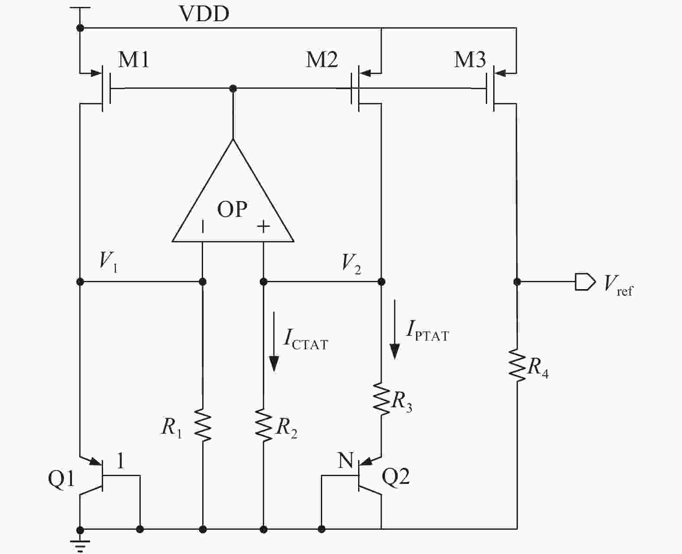
Thiết kế mạch ổn áp tuyến tính LDO
Hình 1. Sơ đồ nguyên lý mạch tạo điện áp tham chiếu.

Slide 6
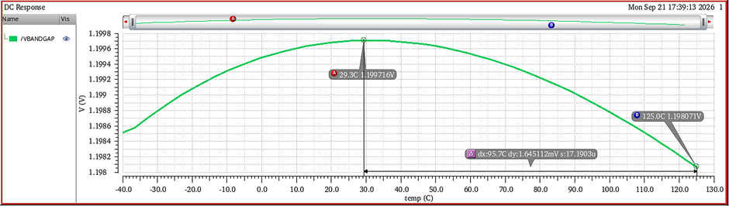
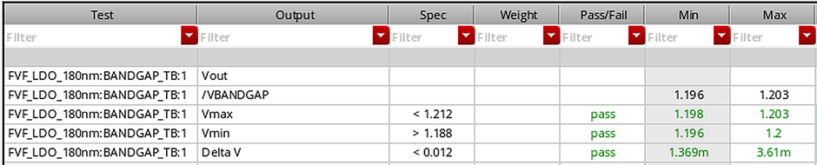
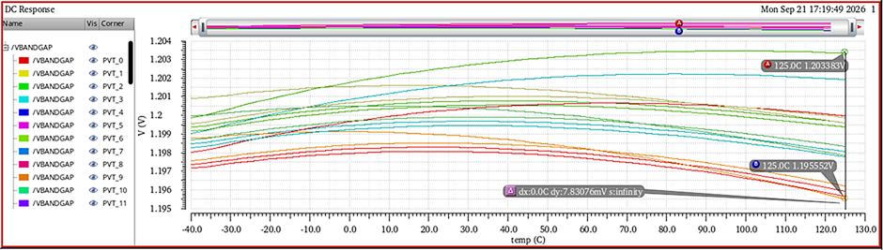
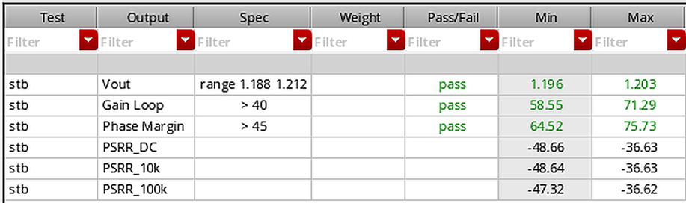
Thiết kế mạch ổn áp tuyến tính LDO
Hình 2. Đồ thị điện áp đầu ra và độ ổn định mạch tạo điện áp tham chiếu khi mô phỏng PVT.

Slide 7
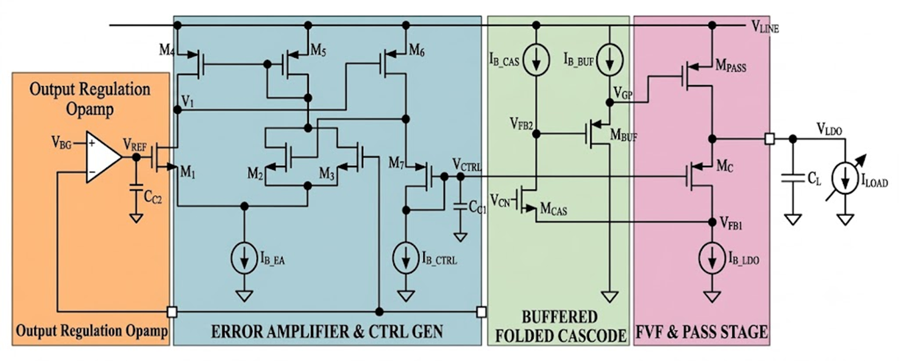
Thiết kế mạch ổn áp tuyến tính LDO
Hình 3. Sơ đồ khối tổng quát mạch ổn áp tuyến tính LDO.

Slide 8
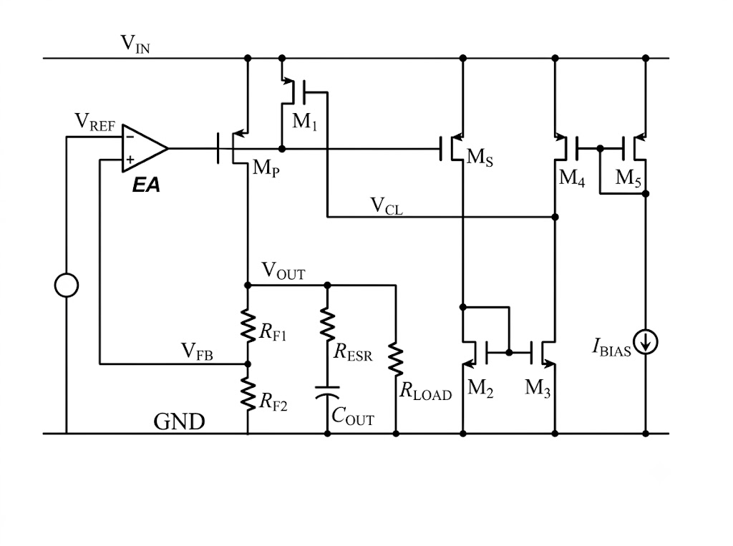
Thiết kế mạch ổn áp tuyến tính LDO
Hình 4. Sơ đồ khối tổng quát mạch bảo vệ quá dòng.

Slide 9
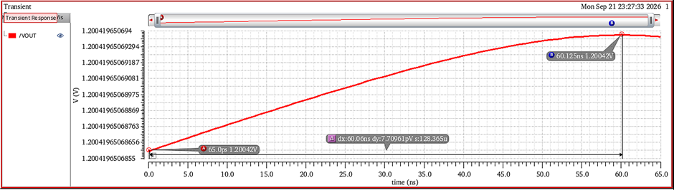
Thiết kế mạch ổn áp tuyến tính LDO
Hình 5. Đồ thị điện áp đầu ra của mạch ổn áp tuyến tính LDO ở điều kiện thường.

Slide 10
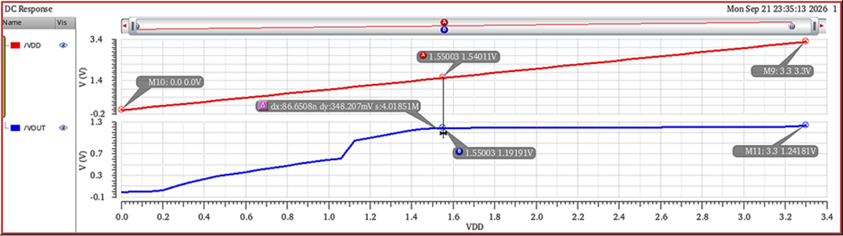
Hình 6. Đồ thị mô phỏng độ sụt áp của mạch ổn áp tuyến tính LDO.

Slide 11
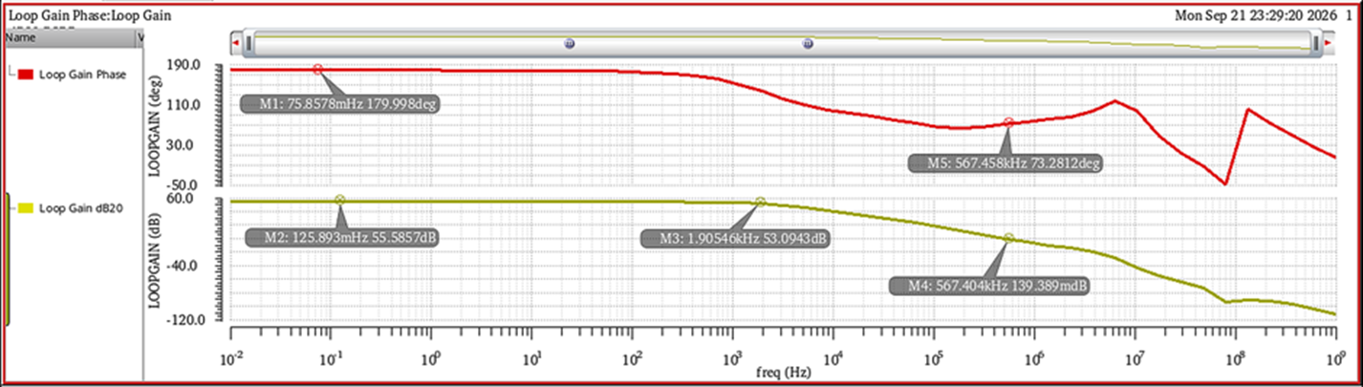
Thiết kế mạch ổn áp tuyến tính LDO
Hình 7. Đồ thị độ lợi vòng lặp và pha tổng của mạch ổn áp tuyến tính LDO ở điều kiện thường.

Slide 12
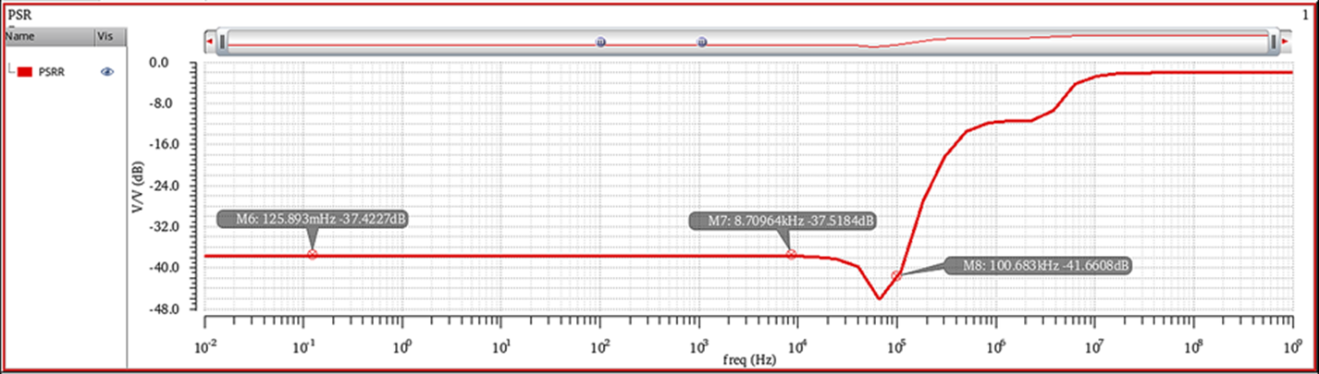
Thiết kế mạch ổn áp tuyến tính LDO
Hình 8. Đồ thị hệ số triệt nhiễu nguồn PSRR của mạch ổn áp tuyến tính LDO ở điều kiện thường.

Slide 13
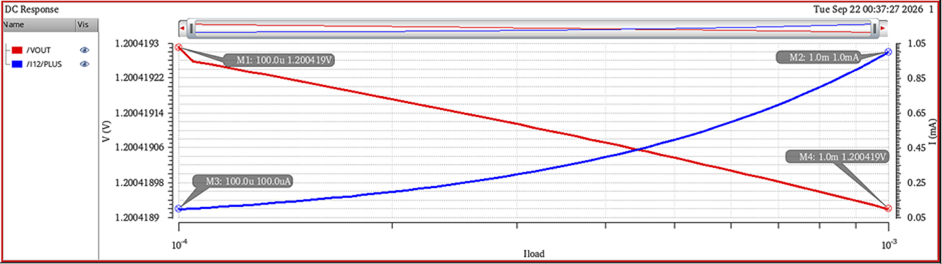
Thiết kế mạch ổn áp tuyến tính LDO
Hình 9. Đồ thị mô phỏng đáp ứng điều tiết tải của mạch ổn áp tuyến tính LDO.

Slide 14
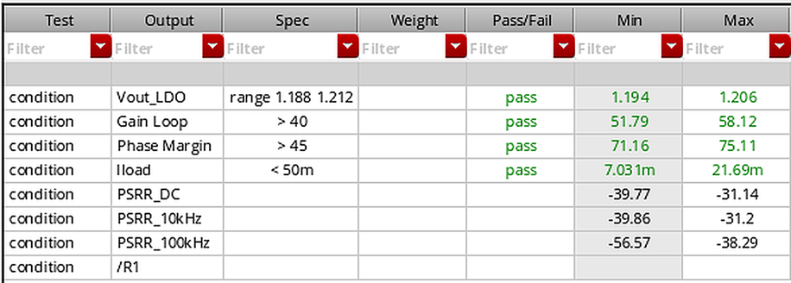
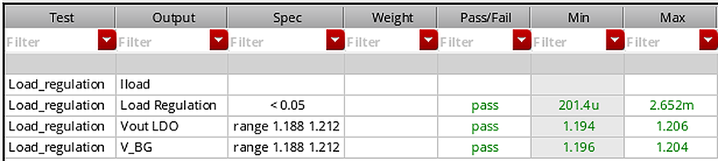
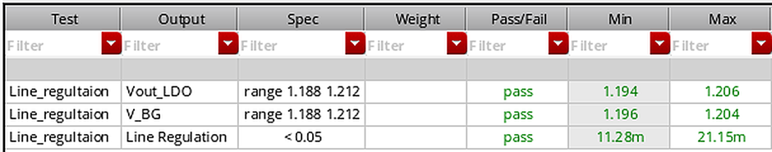
Thiết kế mạch ổn áp tuyến tính LDO
Hình 10. Kết quả mô phỏng PVT mạch tổng LDO.
Hình 11. Đáp ứng điều tiết tải theo mô phỏng PVT.
Hình 12. Đáp ứng điều tiết nguồn theo mô phỏng PVT.

Slide 15
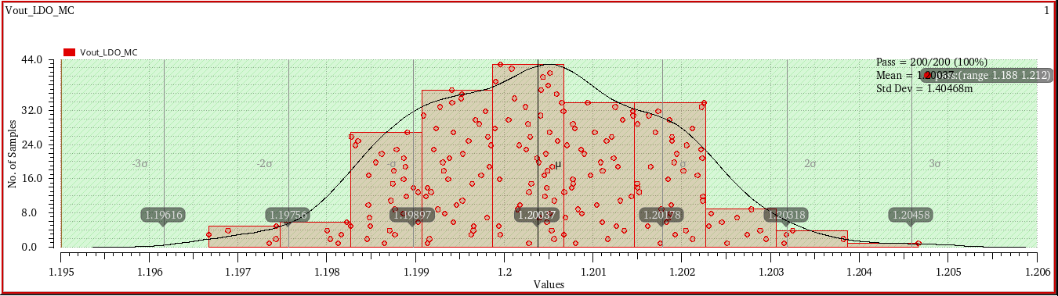
Thiết kế mạch ổn áp tuyến tính LDO
Hình 13. Đánh giá MC điện áp đầu ra

